Slide 1
MednOmics EGFR ve İlişkili Mutasyonlar
Mustafa Güven
23.04.2022

Slide 2
EGFR
EGFR mutasyonu olan hastalarda beyin metastazları daha sık görülüyor.
Erlotinib ve gefitinib EGFR inhibitörleri. Non-small cell lung cancer için ruhsatlı.
Beyin metastazı olan hastalarda çalışılmış (1).
Welsh et al. erlotinib iyi bulunmuş ama sadece 9/40 hastada EGFR mutasyonu bulunuyor (2)
Lee et al. erlotinib iyi değil. EGFR WT ağırlıklı hastalar (3).
Venur VA, Ahluwalia MS. Targeted Therapy in Brain Metastases: Ready for Primetime?. Am Soc Clin Oncol Educ Book. 2016;35:e123-e130. doi:10.1200/EDBK_100006
Welsh JW, Komaki R, Amini A, et al. Phase II trial of erlotinib plus concurrent whole-brain radiation therapy for patients with brain metastases from non-small-cell lung cancer. J Clin Oncol. 2013;31:895-902.
Lee SM, Lewanski CR, Counsell N, et al. Randomized trial of erlotinib plus whole-brain radiotherapy for NSCLC patients with multiple brain metastases. J Natl Cancer Inst. 2014;106:dju151.

Slide 3
EGFR mutasyonuyla birlikte hangi mutasyonlar önemli olabilir?
EGFR mutasyonu olanlarda daha kötü overall survival (OS) sebebi olabilecek mutasyonlar
EGFR mutasyonu olanlarda daha iyi OS sağlama ihtimali olan mutasyonlar

Slide 4
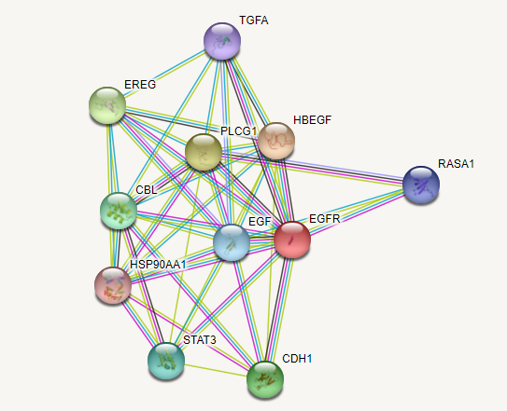
NSCLC hastalarında
STAT3 %0.71
CBL3 %1.4
RASA1 %2.65

Slide 5
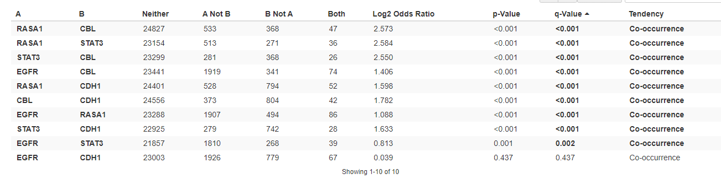

Slide 6
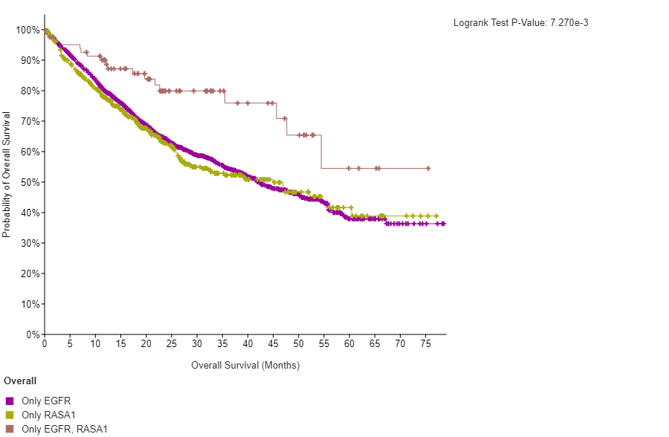
RASA1 EGFR

Slide 7
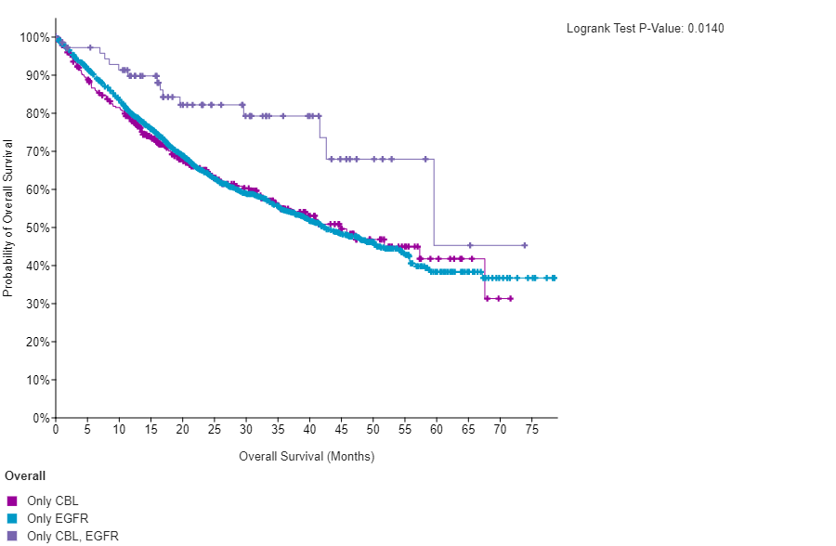
CBL EGFR

Slide 8
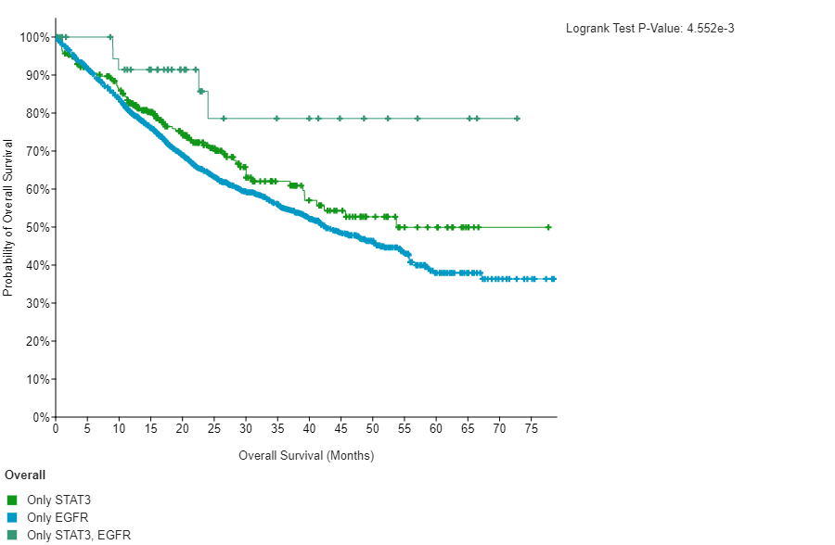
STAT3 EGFR

Slide 9
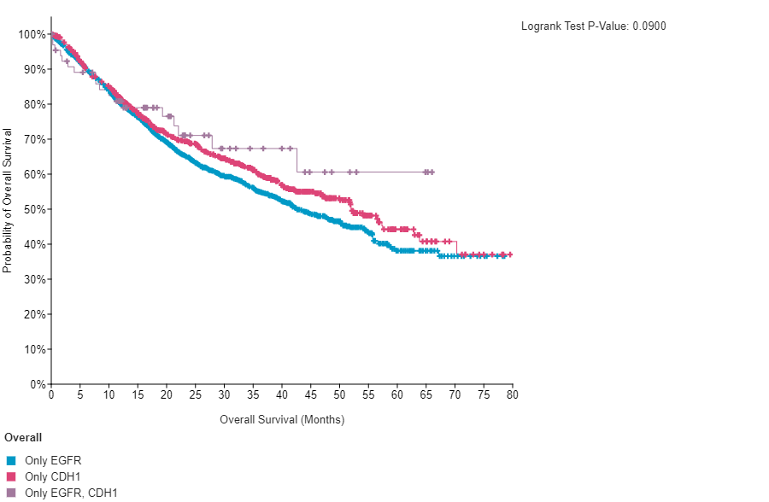
CDH1 EGFR

Slide 10
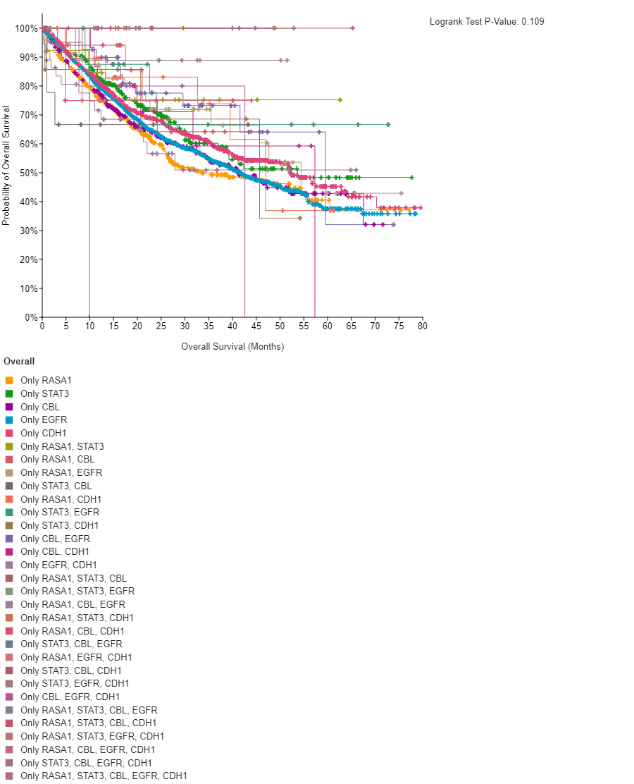
Hepsi

